Slide 1

Kể tên các dạng năng lượng?

Slide 2
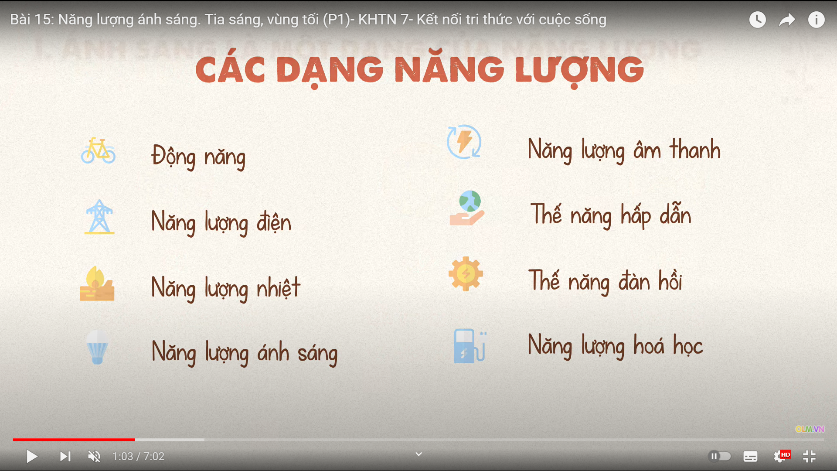

Slide 3





Slide 4



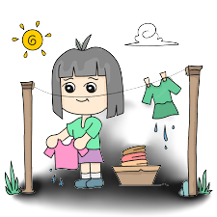
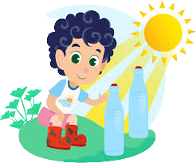

Slide 5
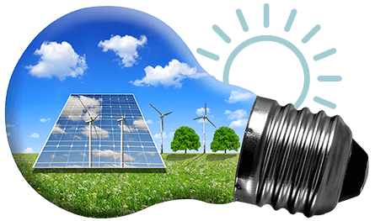
Bài 15:
Năng lượng ánh sáng. Tia sáng, vùng tối.

Slide 6
NỘI DUNG
Ánh sáng là một dạng năng lượng
Chùm sáng và tia sáng
Vùng tối

Slide 7
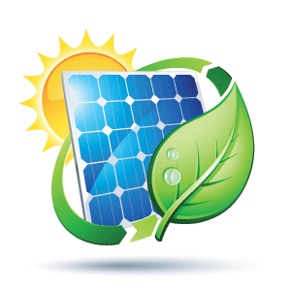
I. Ánh sáng là một dạng năng lượng

Slide 8
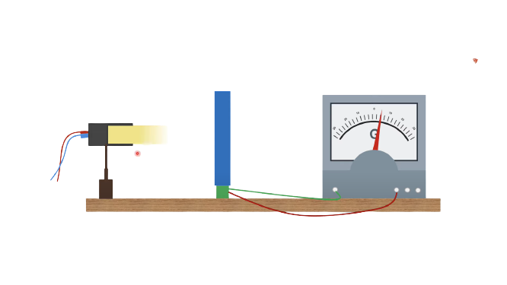
I. ÁNH SÁNG LÀ MỘT DẠNG NĂNG LƯỢNG
Pin quang điện
Đèn chiếu
Điện kế
Dây nối

Slide 9

Tiến hành thí nghiệm,
Hoàn thành PHT số 1

Slide 10
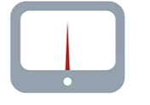
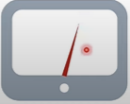
Kết quả thí nghiệm
Khi chưa bật đèn:
Kim điện kế chỉ vạch số 0
→ pin quang điện không phát điện
Khi bật đèn:
Kim điện kế bị lệch đi
→ pin quang điện đã nhận được năng lượng ánh sáng của đèn để chuyển hóa thành điện năng.

Slide 11
Chai nước để ngoài nắng một thời gian nóng lên vì năng lượng ánh sáng đã chuyển hóa thành thành nhiệt năng làm nước nóng lên.

Slide 12
TIẾP SỨC
Luật chơi: Có 4 đội chơi.
Thành viên của các đội lần lượt lên bảng ghi những ví dụ về việc sử dụng năng lượng ánh sáng mặt trời trong đời sống. Trong thời gian 3 phút, đội nào có nhiều đáp án chính xác đội đó giành chiến thắng.

Slide 13
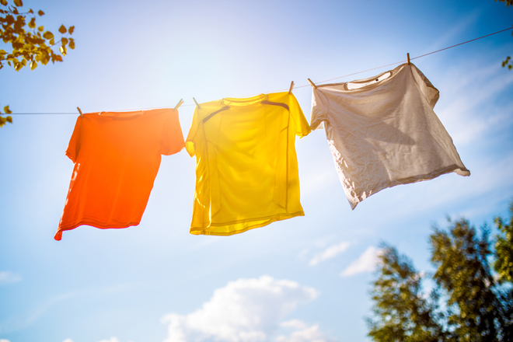
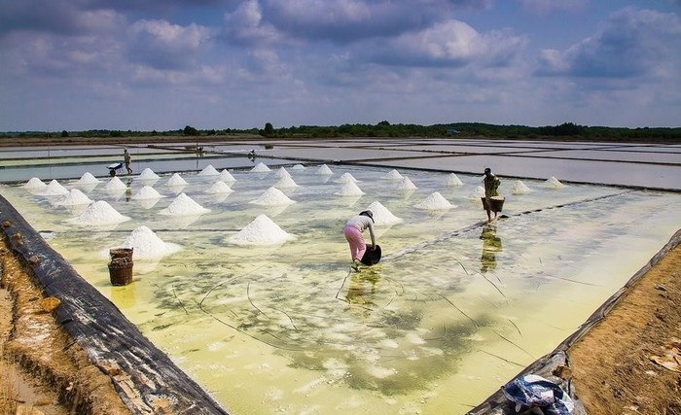
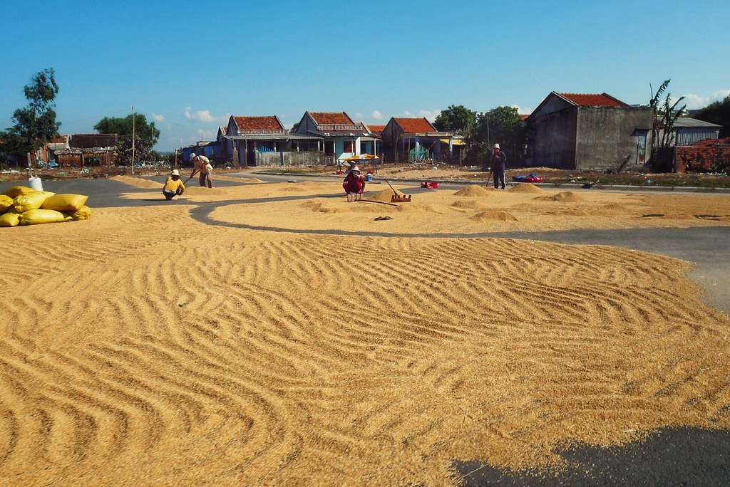
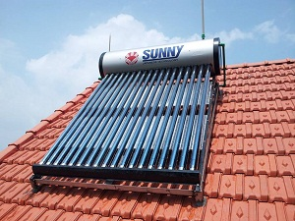

Slide 14
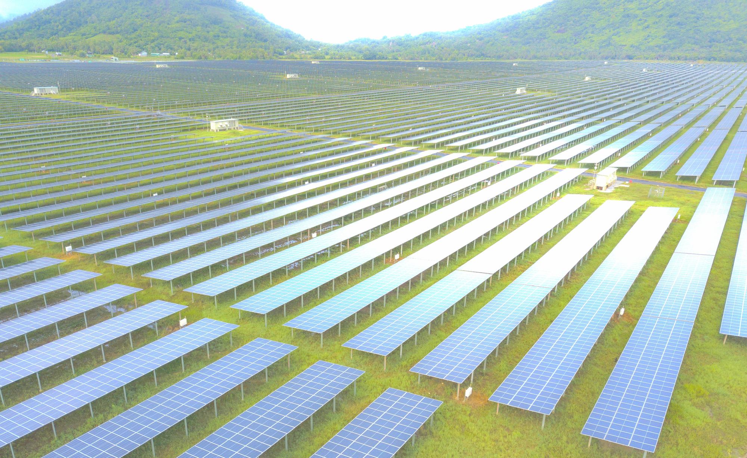
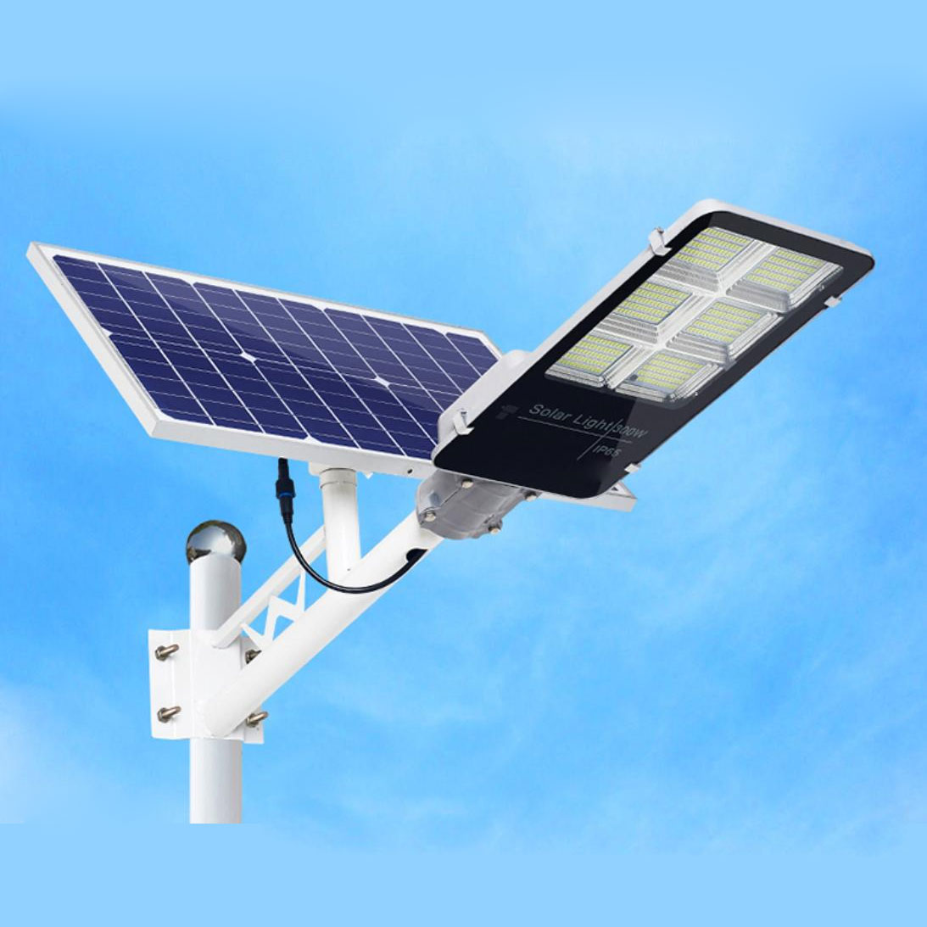
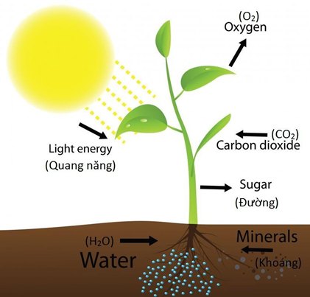
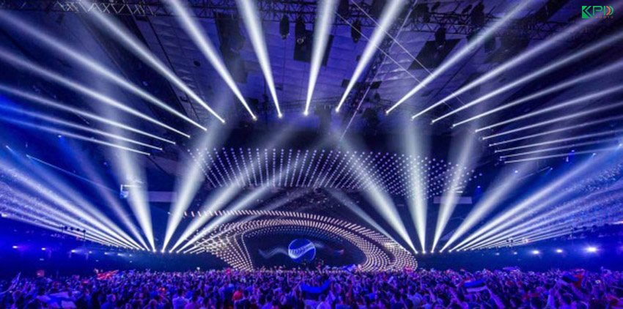

Slide 15

II. Chùm sáng và tia sáng

Slide 16
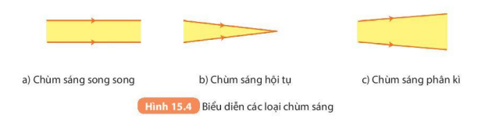
1. Chùm sáng
Tìm từ thích hợp điền vào chỗ trống:
a) Chùm sáng song song gồm các tia sáng ……………………… trên đường truyền của chúng.
b) Chùm sáng hội tụ gồm các tia sáng ……………………… trên đường truyền của chúng.
c) Chùm sáng phân kì gồm các tia sáng ……………………… trên đường truyền của chúng.
Không giao nhau
giao nhau
loe rộng ra

Slide 17
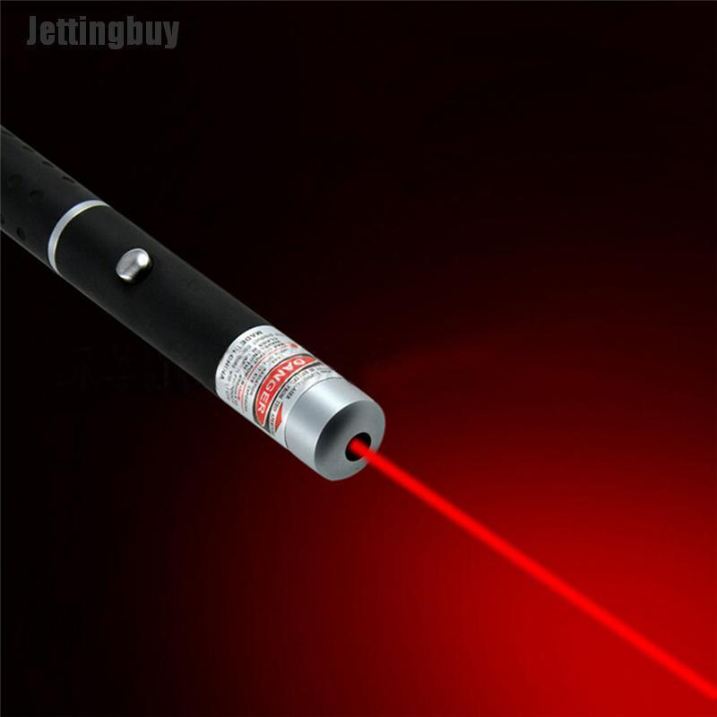
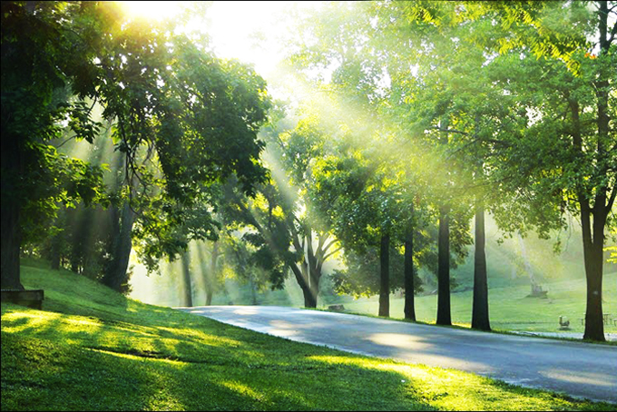
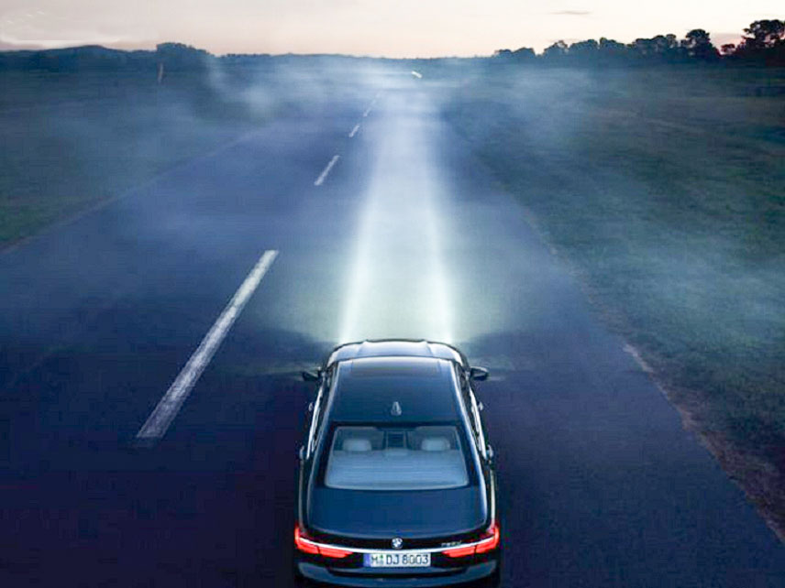
Chùm sáng song song

Slide 18
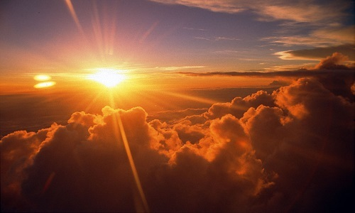
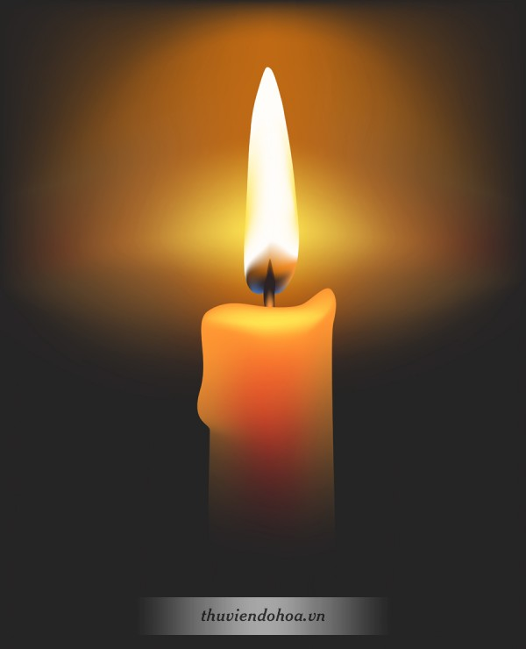
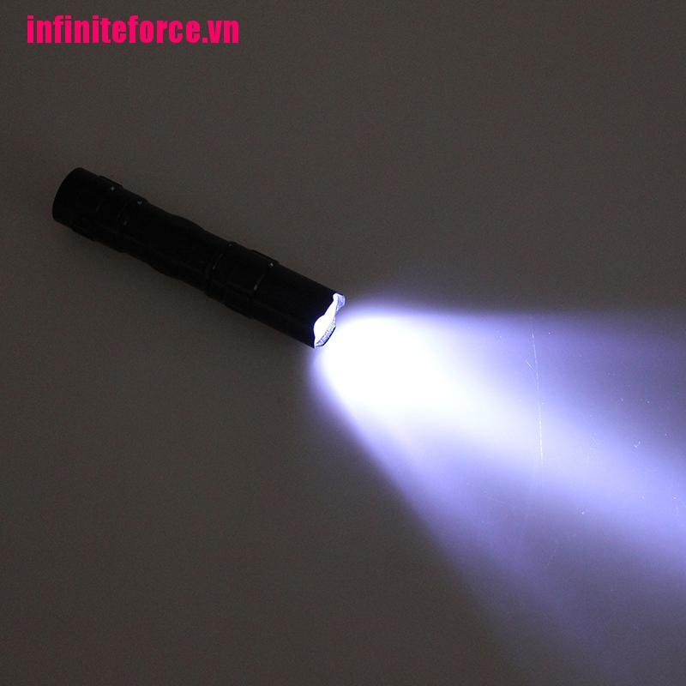
Chùm sáng phân kì

Slide 19
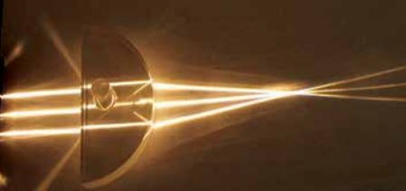
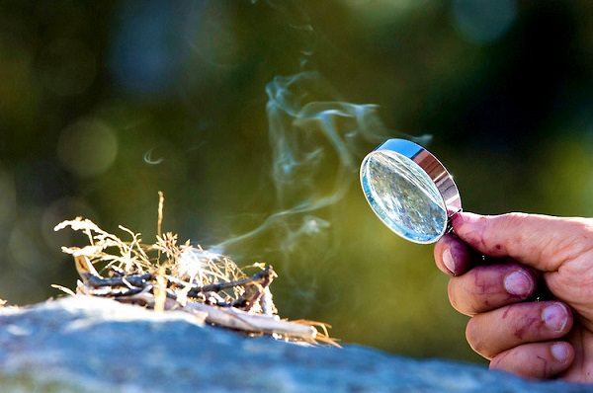
Chùm sáng hội tụ

Slide 20
2. Tia sáng
- Quy ước biểu diễn đường truyền của ánh sáng bằng một đường thẳng có mũi tên chỉ chiều truyền sáng gọi là tia sáng
M
S

Slide 21
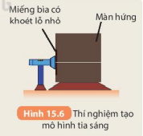
3. Thí nghiệm tạo mô hình tia sáng bằng chùm sáng hẹp song song.

Slide 22
Chùm sáng phát ra từ một bút laser có thể coi là mô hình tia sáng vì chùm sáng này là tập hợp của tia sáng hẹp, thẳng
Chùm sáng phát ra từ một đèn pin không thể coi là mô hình tia sáng vì nó là chùm sáng phân kì.

Slide 23
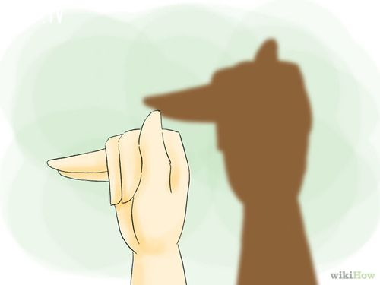
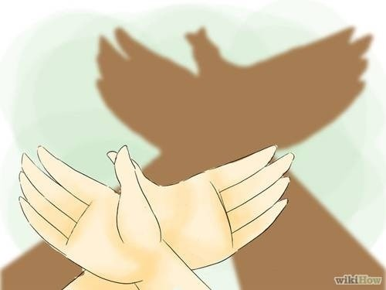
Chiếc bóng thần kì

Slide 24
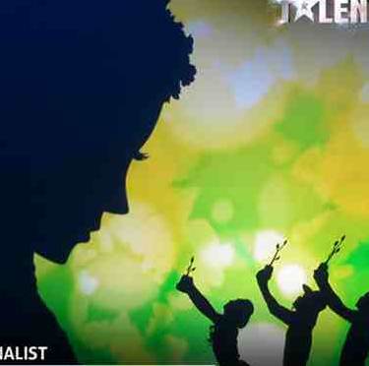
III. Vùng tối

Slide 25


1. Vùng tối do nguồn sáng hẹp
Mở đèn
Vùng tối do nguồn sáng hẹp có ranh giới rõ rệt với vùng sáng.

Slide 26
2. Vùng tối do nguồn sáng rộng
Mở đèn
Vùng tối do nguồn sáng rộng có ranh giới không rõ rệt với vùng sáng.

Slide 27
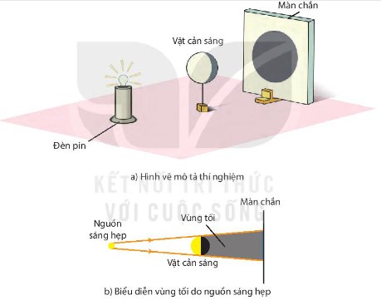
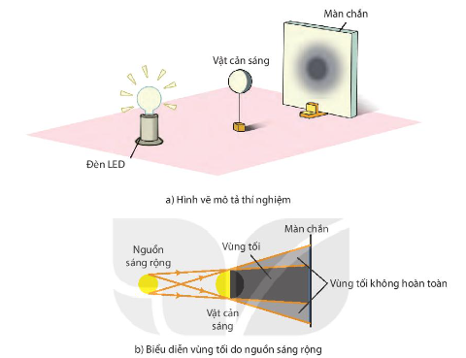

Slide 28


BẮT ĐẦU

Slide 29
Câu 1. Phát biểu nào sau đây là sai?
Mặt Trời là nguồn năng lượng ánh sáng và nguồn năng lượng nhiệt chính trên Trái Đất.
Năng lượng ánh sáng cần cho sự phát triển của thực vật.
Ánh sáng không có năng lượng vì không có tác dụng lực.
Năng lượng ánh sáng có thể chuyển thành nhiệt

Slide 30
Câu 2. Hiện tượng nào sau đây không liên quan đến năng lượng ánh sáng?
Ánh sáng mặt trời phản chiếu trên mặt nước.
Ánh sáng mặt trời làm cháy bỏng da.
Bếp mặt trời nóng lên nhờ ánh sáng mặt trời.
Ánh sáng mặt trời chiếu vào tấm pin quang điện dùng để tạo điện năng.

Slide 31
Câu 3. Chùm ánh sáng phát ra từ đèn pha xe máy khi chiếu xa là chùm ánh sáng
A. hội tụ. B. phân kì.
C. song song. D. Cả A, B, c đểu sai.

Slide 32
Câu 4. Phát biểu nào sau đây là đúng?
Các tia sáng là đường cong.
Đường truyền của ánh sáng được biểu diễn bằng một đường thẳng có mũi tên chỉ hướng truyền của ánh sáng, gọi là tia sáng.
Các tia sáng luôn song song nhau.
Các tia sáng cho ta biết ánh sáng truyền nhanh hay chậm.

Slide 33
Câu 5. Một vật cản được đặt trong khoảng giữa một bóng đèn điện đang sáng và một màn chắn. Để trên màn xuất hiện bóng nửa tối thì cần có điều kiện nào sau đây?
Kích thước bóng đèn rất nhỏ.
Bóng đèn phải rất sáng.
Ánh sáng bóng đèn phải có màu vàng.
Kích thước bóng đèn khá lớn.

Slide 34

IV. Vận dụng

Slide 35


PHIẾU HỌC TẬP SỐ 4
Câu 1: Khi xếp hàng chào cờ, em cần phải ngắm như thế nào để đứng thẳng hàng với các bạn? Giải thích
Câu 2: Vì sao ở các phòng giải phẫu, người ta thường dùng các nguồn sáng rộng?
Câu 3: Giải thích hiện tượng nhật thực, nguyệt thực.

Slide 36
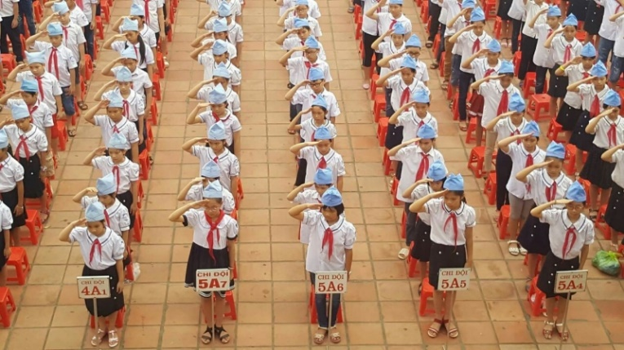
Câu 1: Em đứng trong hàng nhìn thấy người phía trước mặt mình mà không nhìn thấy tất cả những người đứng trước nữa thì hàng đã thẳng.
Giải thích: Em đứng trong hàng nhìn thấy người đứng trước mặt mình vì có ánh sáng từ người đó truyền thẳng đến mắt ta. Còn những người đứng phía trước ta không thấy vì ánh sáng từ những người đó truyền thẳng đến mắt ta nhưng do người đứng trước chắn lại.

Slide 37
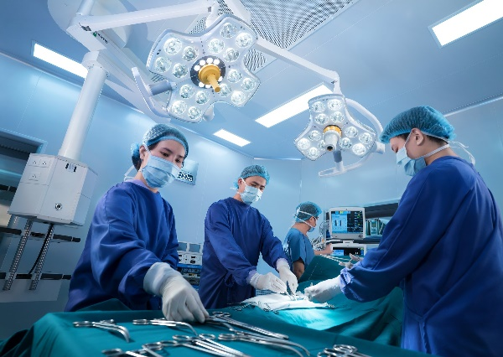
Câu 2: Trong các phòng mổ ở bệnh viện, người ta dùng một hệ thống gồm nhiều đèn để tránh hiện tượng che khuất ánh sáng do người và các dụng cụ khác trong phòng tạo nên vùng tối vì ánh sáng truyền đi theo đường thẳng.

Slide 38
Câu 3: Hiện tượng nhật thực
Mặt trăng
MẶT TRỜI
Trái Đất
https://www.youtube.com/watch?v=udAfHWeK5Rw

Slide 39
Câu 3: Hiện tượng Nguyệt thực
Mặt trăng
3
2
MẶT TRỜI
A
1
Trái Đất
https://www.youtube.com/watch?v=lz3fOmZepds

Slide 40
Thank you !

